Slide 1
Jak se správně orientovat v oblasti výživy
RNDr. Pavel Suchánek
nutriční poradna FitBee & Institut dietologie a výživy
Praha 29/11 2023, Dorties

Slide 2
PROČ OVOCE A ZELENINU?
VITAMÍNY
MINERÁLNÍ LÁTKY
VLÁKNINA
ZVÝŠENÍ OBJEMU STRAVY
SNÍŽENÍ ENERGETICKÉ DENZITY STRAVY

Slide 3
POZOR NA
Freh 300 ml z cca 3-5 ks ovoce
Smothie - velmi kalorické
Tekuté…
Rozmělněné…
Jakou konzumujete zeleninu/ovoce?
Rajče/paprika/okurka… a to celoročně
Jablka, bobulovité ovoce, hrušky atd., dle sezóny i exotické ovoce
14 % vylučuje brambory kvůli dietě !!!
V zimě kysané zelí/jiná prokvašená zelenina alespoň 1x týdně - 16,4 %

Slide 4
VÁPNÍK
Denní dávka vápníku – 900 - 1000 mg:
1 jogurt = 150 mg Ca
Svačina, lze přidat hrst semínek/oříšků (chia/mandle/sluneč.) cca 50-100 mg
0,5 l mléka = 600 mg Ca
250 ml ráno do kaše/vloček, 250 ml kakao během dne
50 g sýru typu lučina… = 150 mg Ca
Večeře namazaný chléb
30 g parmezán = 400 g Ca
Posyp špaget k obědu
2 plátky sýru 30% eidam = 250 g Ca
Večeře
50 ml mléka = 60 mg Ca
do několika nápojů během dne
1 jogurt = 150 mg Ca
Snídaně, lze přidat hrst semínek/oříšků (chia/mandle/sluneč.) cca 50-100 mg

Slide 5
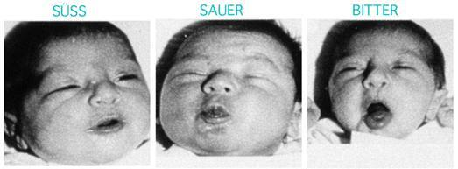
Genetické podmínění vnímání sladké chuti
Sweet
Acidic
Bitter
Facial expressions, elicited from a 3-day-old infant, which suggest contentment and liking to the sweet taste and discomfort and rejection for the acidic and bitter taste.
Julie A. Mennella, Gary K. Beauchamp(1998).Early Flavour Experiences: Research Update. Nutrition Reviews, Vol 56, S7 pp205-211.
5

Slide 6
Genetické podmínění vnímání sladké chuti
1 . Kvalita spánku má nezanedbatelný vliv na chuťové preference.
Pokud je porušena na spánková hygiena a navíc není spánek dostatečně dlouhý, pacient pociťuje prokazatelně větší chuť na vysokoenergetické potraviny
Všeobecně pak má dlouhodobá spánková deprivace vliv na změnu metabolických pochodů, což může vyústit až v obezitu či cukrovku 2 typu.
Stephanie M Greer et al. The impact of sleep deprivation on food desire in the human brain. 2013:4:2259.
Nejzákladnějším bodem je chodit spát a budit se přibližně ve stejný čas. Cirkadiánní rytmy – hormonální regulace
Práce na směny – zvyšuje riziko KVO o 40%
6

Slide 7
Genetické podmínění vnímání sladké chuti
2. Chronický stres - zvýšená chuť na sladké.
Stres vs. metabolismus tuků a sacharidů, hormon kortizol - stres –nadbytek kortizolu
Stresová reakce – očekávám pohyb – hyperglykémie - glukoneogeneza, glykogenolýza – hyperglykémie, glukotoxicita
sladké a tučné – stresová hyperfagie, ale odkrvený trávicí trakt – obtíže s trávením
Chyb kompenzace stresu – nárůst viscerálního tuku – nárůst hmotnosti –zvýšené riziko obezity, DM 2…..
Ariana Chao et al: Food cravings mediate the relationship between chronic stress and body mass index. J Health Psychol. 2015 Jun;20(6):721-9.
7

Slide 8
Genetické podmínění vnímání sladké chuti
3. Nedostatek bílkovin
Bílkoviny – vysoký sytící efekt, energeticky využíváme jen 70% - specificko dynamický účinek stravy – zbytek teplo (hubnutí chlad)
Proteiny - podporují uvolňování hormonu cholecystokinin (CCK), jenž snižuje touhu po cukrech (jednoduchých i složených).
Zvýšit procentuální energetický podíl bílkovin alespoň na 25%
Kolik bílkovin byste měli denně konzumovat? Cca 1,2-1,5 gramu na kg optimální hmotnosti
8

Slide 9
Genetické podmínění vnímání sladké chuti
4. Změnit poměr makronutrientů v jídle
Preferujeme sladkou chuť – mozek potřebuje serotonin a stimulaci centra odměn dopaminem
Obojí dokážou dodat cukry – pocit závislosti na sladkém
Původní doporučení B: T: S – 15 :20: 55 nově 25 :40: 35
Omezit jednoduché cukry na max. 50 gramů na den ½ přirozené a ½ přidané
Navýšit bílkoviny, vlákninu a oleje
Jednoduché doporučení – 1/3 talíře bílkoviny, 1/3 zelenina a přidat zdravé oleje tj. bílkoviny, komplexní sacharidy zdravé tuky a vláknina.
Snídaně rozhoduje
9

Slide 10
Genetické podmínění vnímání sladké chuti
10

Slide 11
Genetické podmínění vnímání sladké chuti
11

Slide 12
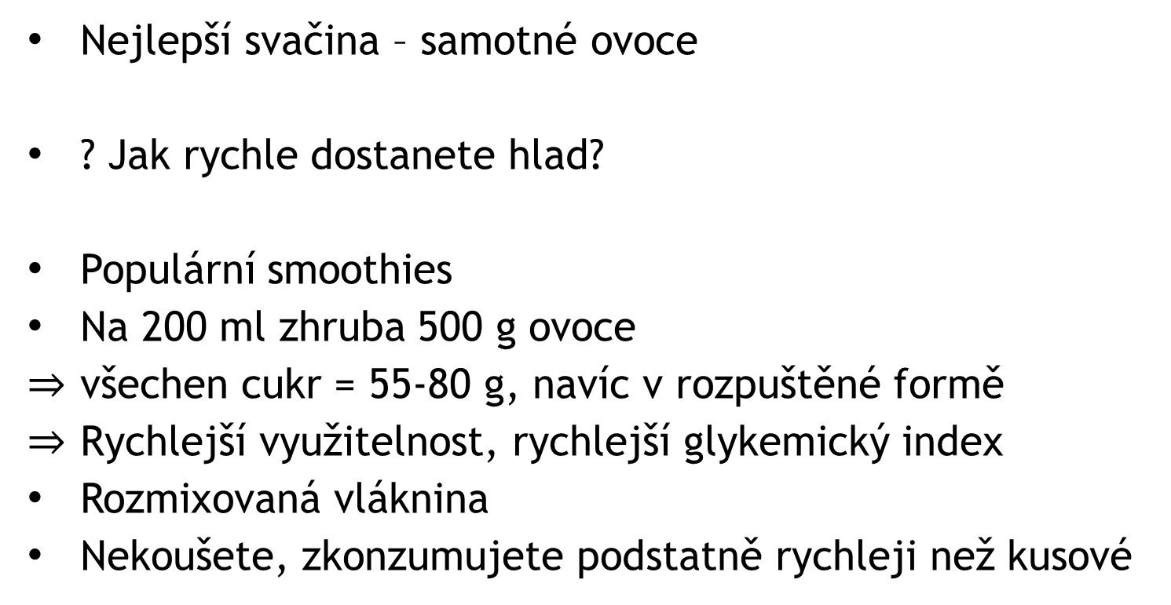
Genetické podmínění vnímání sladké chuti
12

Slide 13
Genetické podmínění vnímání sladké chuti
Pravidelnost ve stravě - pozitivní stereotyp
Důležitou roli hraje nejen složení jídelníčku, ale také časové rozestupy mezi jednotlivými pokrmy
Optimální rozestupy mezi jídly 3-5 hodin - stabilnější hladina krevního cukru a zlepší se chování při výběru jídel.
Pokud budou rozestupy delší než 3–5 hodin - zvýšená chuť na sladké z důvodu potřeby rychlého zahnání hladu.
Nicméně jedná se o individuální záležitost, neboť každému mohou vyhovovat jiné intervaly a četnost pokrmů během dne.
13

Slide 14
Genetické podmínění vnímání sladké chuti
Příliš velký kalorický deficit
Pokud klient hladoví nebo nepřijímá dostatek kalorií s ohledem na jeho energetický výdej – drastické diety
Vyšší chutě na sladké – pocit závislosti na sladkém
Pozor neplatí čím je větší kalorický deficit, tím je rychlejší výsledek.
Nevytvářejte větší kalorický deficit než 30 %.
20% strava + 10 % pohybová aktivita
14

Slide 15
Genetické podmínění vnímání sladké chuti
7. Vhodná pohybová aktivita
Pohybová aktivita omezuje chuť na sladké a tučné potraviny – např. jako je čokoláda
Studie potvrdily, že svižná chůze po dobu pouhých 15 minut může minimalizovat touhu po čokoládě a dalších sladkostech.
Hwajung et al: A brisk walk, compared with being sedentary, reduces attentional bias and chocolate cravings among regular chocolate eaters with different body mass. Appetite. 2013 Dec:71:144-9.
Vysvětlení – umrněné chůze na střevní mikrobiom – ten ovlivňuje vylučování serotoninu
15

Slide 16
Genetické podmínění vnímání sladké chuti
Nedostatek tekutin
Spouštěčem chutě na sladké - dehydratace
„Hlad je převlečená žízeň”
Klinické studie prokázaly vliv hydratace na kognitivní schopnosti osob, jejich soustředění a pozornost.
Dostatek vhodných tekutin (zejména čisté pramenité nebo minerální vody) podporuje poznávací funkce osob, ale také dobrou náladu i pocit štěstí, zatímco nedostatek vody nebo příjem nevhodných tekutin (limonád a dalších sladkých nápojů) je podstatně zhoršuje.
Tuto skutečnost je třeba brát v potaz i u osob včetně dětí s podezřením na ADHD, tedy trpících syndromem poruchy pozornosti.
Studie potvrdily, že se při správném pitném režimu projevy ADHD výrazně zeslabí a děti se pak dokážou daleko lépe soustředit na své povinnosti a úkoly,
Pross N Effects of Dehydration on Brain Functioning: A Life-Span Perspective. Ann Nutr Metab. 2017; 70 Suppl 1:30-36.
Benton D, Young HA Do small differences in hydration status affect mood and mental performance? Nutr Rev. 2015 Sep;73 Suppl 2:83-96.
16

Slide 17
Genetické podmínění vnímání sladké chuti
Obezita - vysoký podíl bílkovin – sytící efekt
Inzulinová rezistence - strava s nízkým glykemickým indexem – omezit jednoduché sacharidy, naopak přidat vlákninu
Inzulinová citlivost – přestávky mezi jídly alespoň 5 hodin, synchronizace i hormonů
Pravidelný režim a pohybová aktivita – deprese, IR, spánek
Omezit alkohol – riziko poruch spánku, deprese, riziko přejídání
Fototerapie
Jak v praxi?
1. Stálý časový režim
2. Pokud pracuji v noci pokračuji ve stravovacím časovém harmonogram
3. Navyšuji podíl bílkovin
4. Omezuji škroby a cukry – preferuji škroby s nízkým glykemickým indexem - vláknina, celozrnné
5. Preferuji zdravé oleje k bílkovinám a zelenině
6. Popíjím po malých doušcích vodu, minerálky
Káva - až 6 porcí denně – bezpečné množství – bez cukru a mléka
17

Slide 18
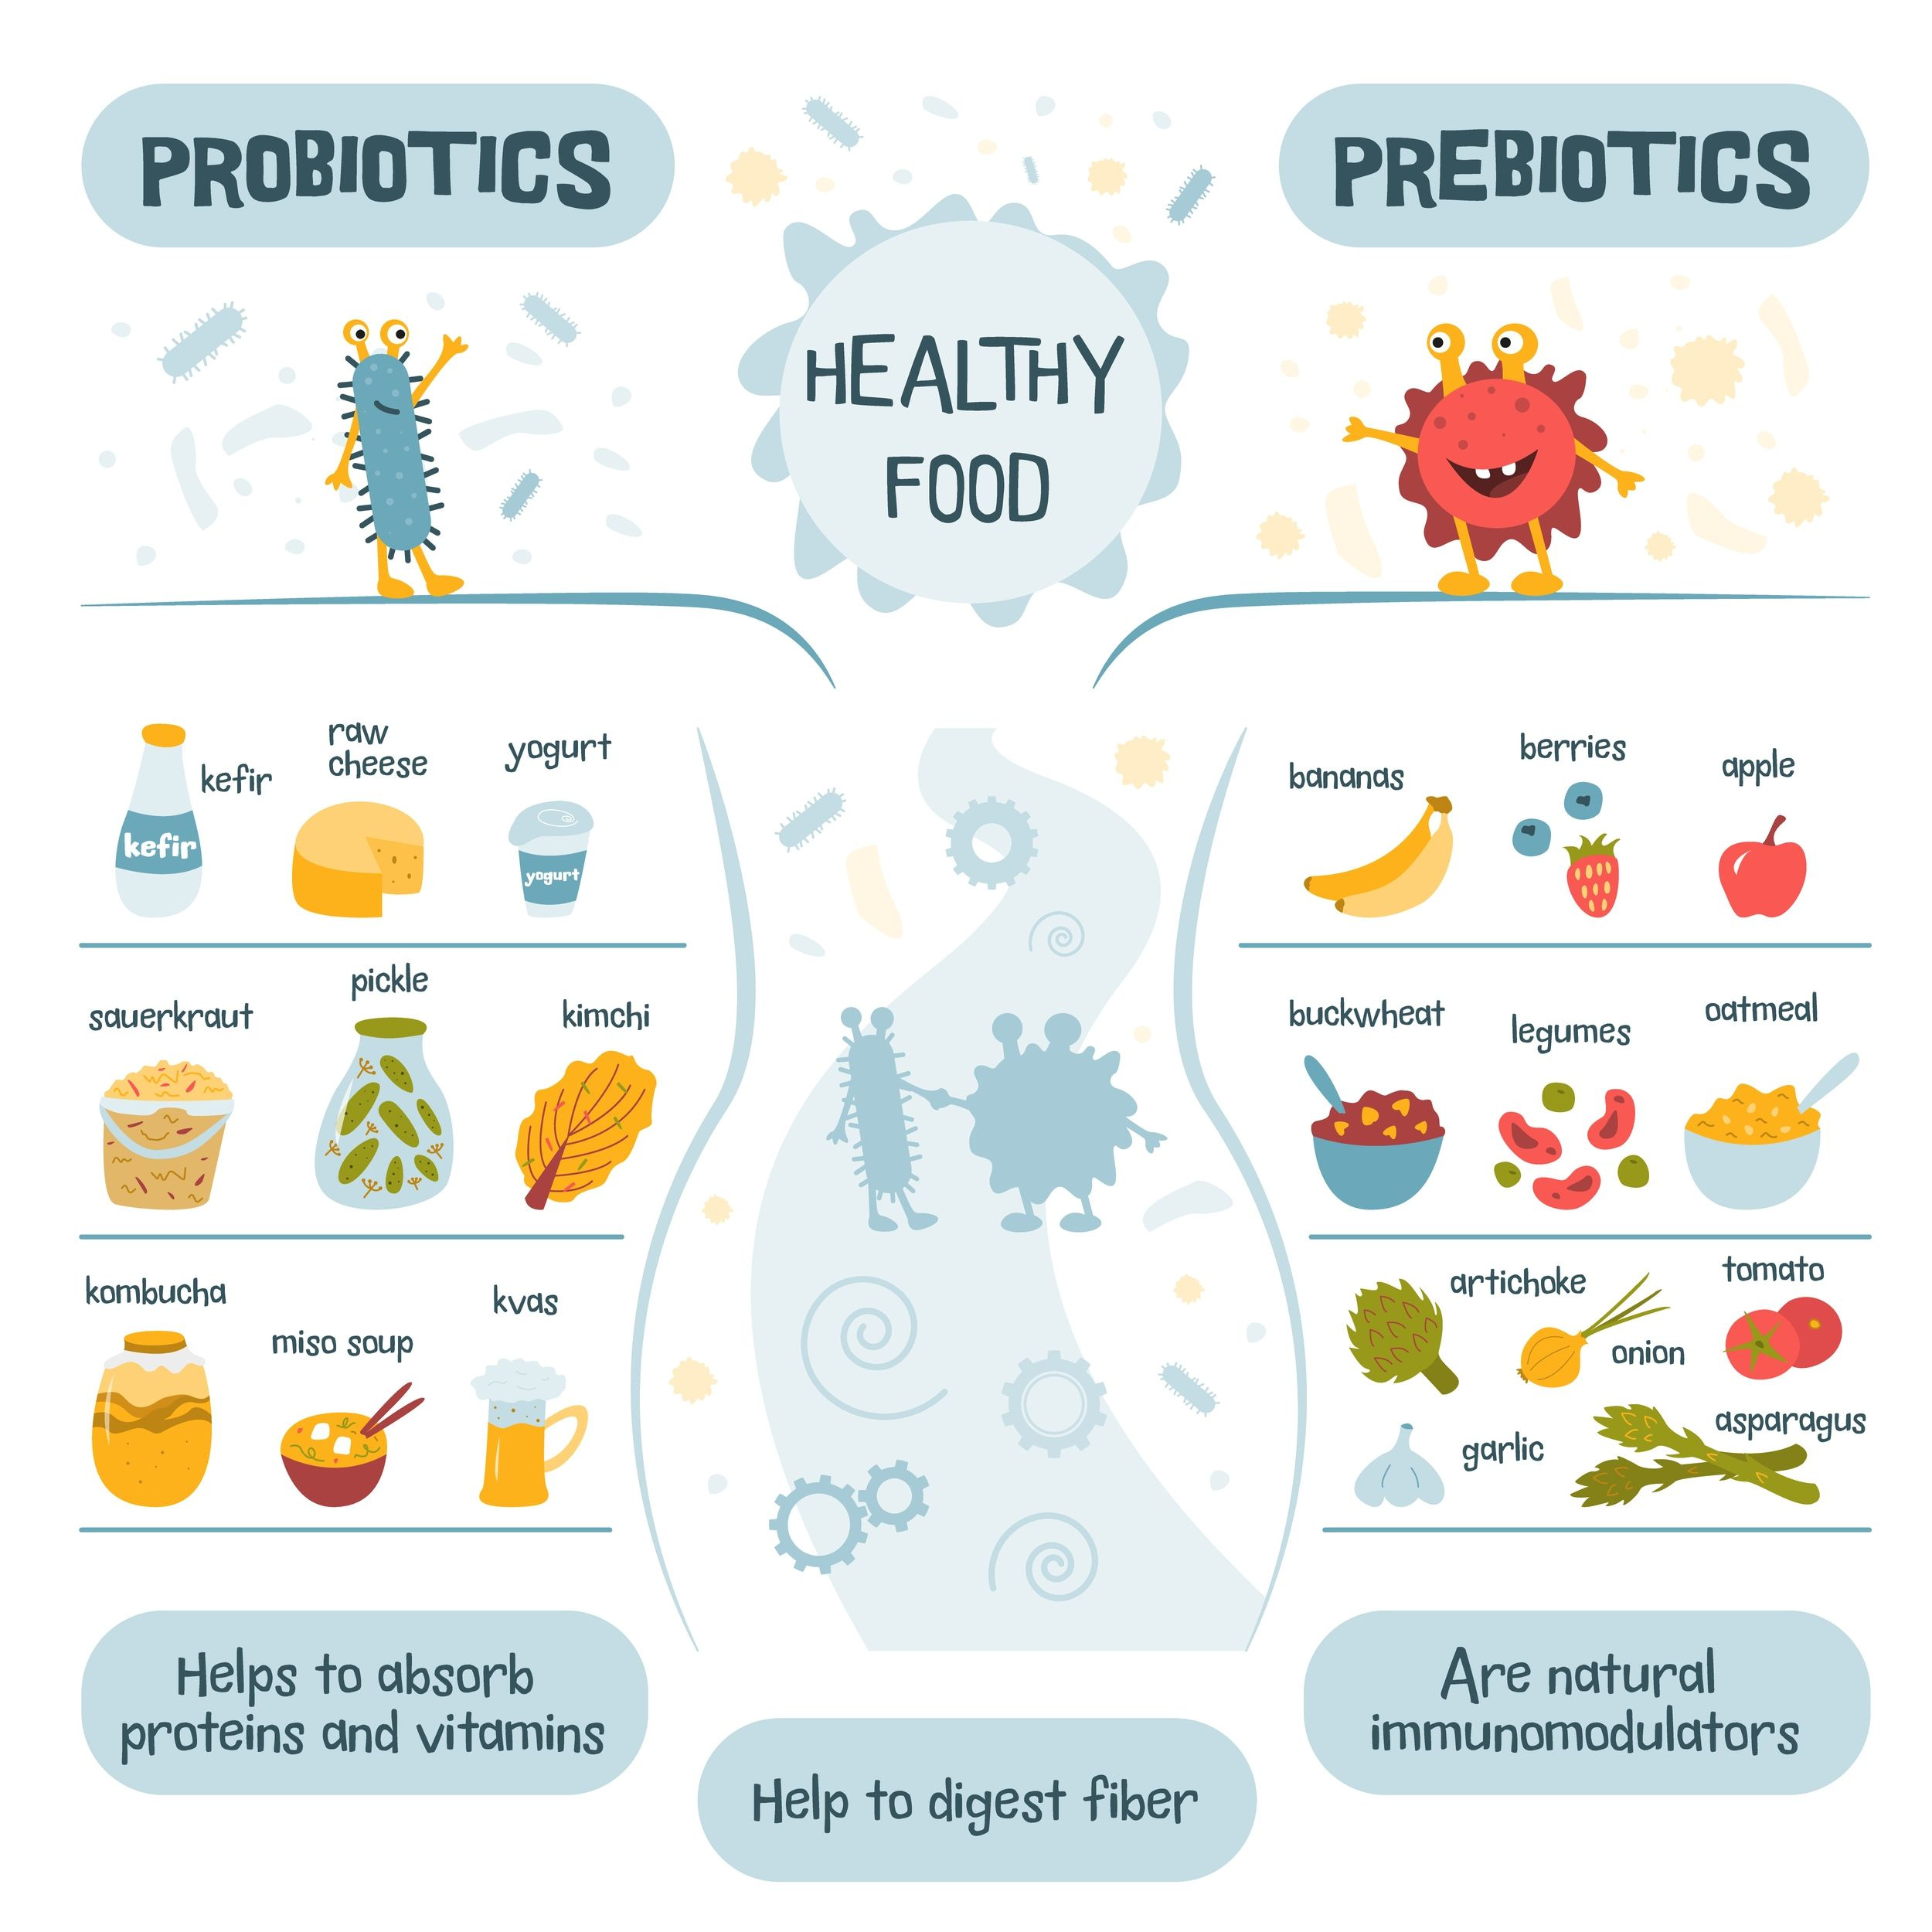
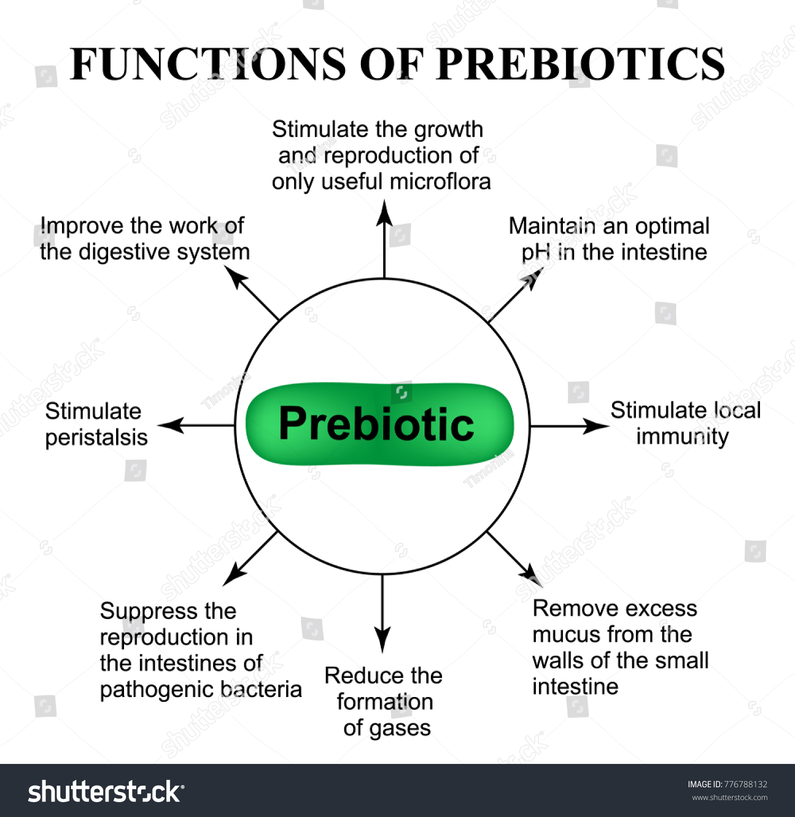
Genetické podmínění vnímání sladké chuti
18

Slide 19
Střevní mikrobiom a vliv stresu
Tzv. Osa mozek-střevo
Únava, poruchy nálady, stres + například i intenzivní cvičení = uvolňování stresových a katabolických hormonů a zánětlivých látek – provázanost mezi psychickým a fyzický výkonem a složením střevního mikrobiomu
vliv snížené pestrosti stravy ve stresovém období, nebo v závodním období sportovců
snižování ochranných mikroorganizmů podporujících obranyschopnost
Výrazný vliv na propad nálady, únava, podrážděnost u sportovců přetrénovanost
např. vyšší obsah jednoduchých sacharidů, nedostatek zdrojů rozpustné vlákniny
nižší tvorba krátkých mastných kyselin, rychlého zdroje energie
Je obtížné definovat standardní a vhodný stravovací režim, který by podporoval výkon, regeneraci a zároveň udržoval střevní mikrobiom v dobré kondici.
19

Slide 20
Střevní mikrobiom a vliv stresu
Klinické studie ukazují rozmanitost střevního mikrobiomu vlivem pravidelného sportování a vhodné stravy
Sportovci lepší imunita
u sportovců vliv sportu a zvýšené konzumace bílkovin
Sportovci vs. lidé se sedavých způsobem života
větší rozmanitost střevního mikrobiomu sportovců
chybění některých mikroorganizmů účastnících se na imunitě u nesportujících osob
nižší zánětlivé parametry u sportovců
lepší metabolické parametry u sportovců
20

Slide 21
Střevní mikrobiom a vliv stresu
Náročné pracovní období nebo tréninky
= únava vyčerpání snížení a zhoršení výkonů
(hodnocení= míra stresové zátěže)
Řešení
Zvýšení uvolňování hormonu serotoninu
dostatečný spánek a odpočinek
nižší hladiny způsobují poruchy nálad a depresi
vliv na činnost střev, krevní tlak, krevní srážlivost
95 % serotoninu produkují střevní buňky
Udržovat pestrost střevního mikrobiomu
Zvýšit zdroje esenciálních aminokyselin (tryptofan)
Zařazení pomalejšího běhu
Zařazení potravin a doplňků stravy s prebiotickou vlákninou a probiotiky
= symbiotika
21

Slide 22
Centrální nervová hypotéza
Náročné pracovní období nebo tréninky
= únava vyčerpání snížení a zhoršení výkonů (hodnocení nálad =
míra stresové zátěže)
Řešení
Zvýšení uvolňování hormonu serotoninu
dostatečný spánek a odpočinek
nižší hladiny způsobují poruchy nálad a depresi
vliv na činnost střev, krevní tlak, krevní srážlivost
95 % serotoninu produkují střevní buňky
Udržovat pestrost střevního mikrobiomu
Zvýšit zdroje esenciálních aminokyselin (tryptofan)
Zařazení pomalejšího běhu
Zařazení potravin a doplňků stravy s prebiotickou vlákninou a probiotiky
= symbiotika

Slide 23
DIFERENCOVANÁ VÝŽIVA
Podle energetických nároků a živin
Podle stravovacích zvyklostÍ
V souladu se zdravotním stavem
V souladu s přesvědčením (tabu)
V souladu s preferencemi
DĚTI
Zajištění plnohodnotných bílkovin (esenciální AMK)
Dostatečný přívod Ca (800 mg) a P - růst kostí, hodně mléčných výrobků
Dostatečný příjem vitamínů - vit. C (ochrana organismu), B-komplex, D (kosti), dívky Fe
Sportovci (závisí na druhu sportu):

Slide 24
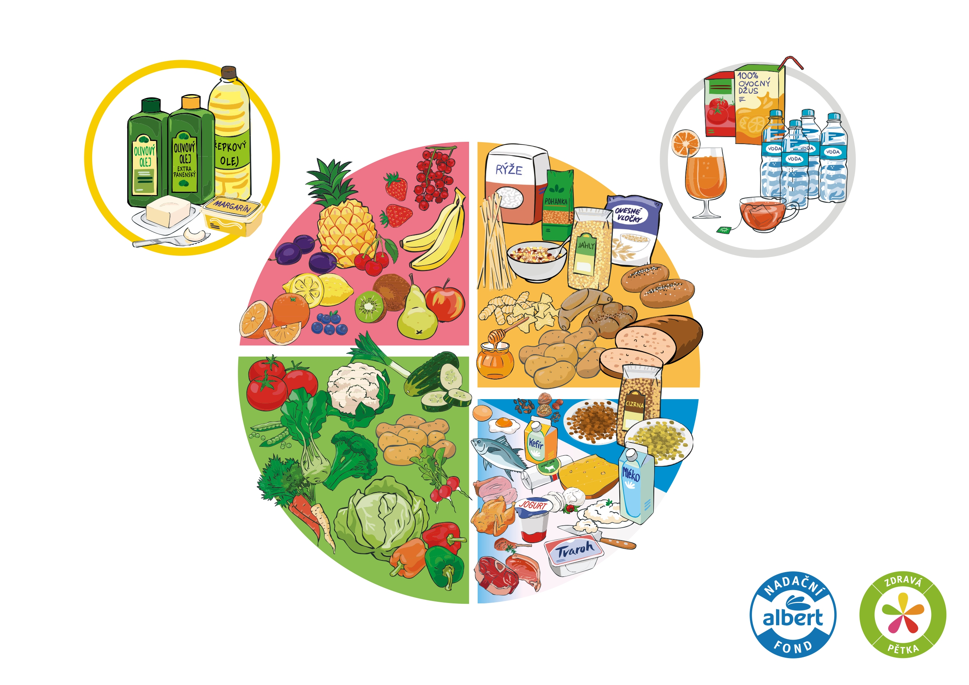
TUKY
SACHARIDY (ovoce)
SACHARIDY (přílohy)
SACHARIDY (zelenina)
BÍLKOVINY (živočišné x rostlinné)

Slide 26
Energetické nápoje
Kofein 3 mg na kg
Standartní dávka
v energetickém nápoji
cca 100 mg
Prime 200 mg…

